Slide 1
우리끼리 컨테스트
1학년 문제

Slide 2
민트초코우유
전북대학교 중앙도서관 씨유에서는 1개 1000원인 민트초코우유의 판매율이 가장 낮다. 보다못한 점장 은석이는 민트초코우유를 싫어한 나머지 민트초코우유를 2개를 사면 1개를 더 주는 방식으로 판매하기로 했다. 안그래도 이 우유는 일련번호가 적힌 우유곽 5개를 모아오면 우유 1개를 받을 수 있다. 은석이는 제대로된 2+1을 실현하기 위해(?) 일련번호가 적힌 우유곽 10개를 모아오면 민트초코우유 3개를 주기로 했다!! 명수는 민트초코우유를 좋아하는데 현재 n원을 가지고 있다. 명수가 살 수 있는 민트초코우유의 최대값을 구하시오.(모든 민트초코우유곽에는 일련번호가 적혀있다.)
입력
첫째줄에 숫자 n(0<=n<=100,000)이 주어진다.
출력
명수가 살 수 있는 민트초코우유의 최대갯수를 출력하시오.

Slide 3
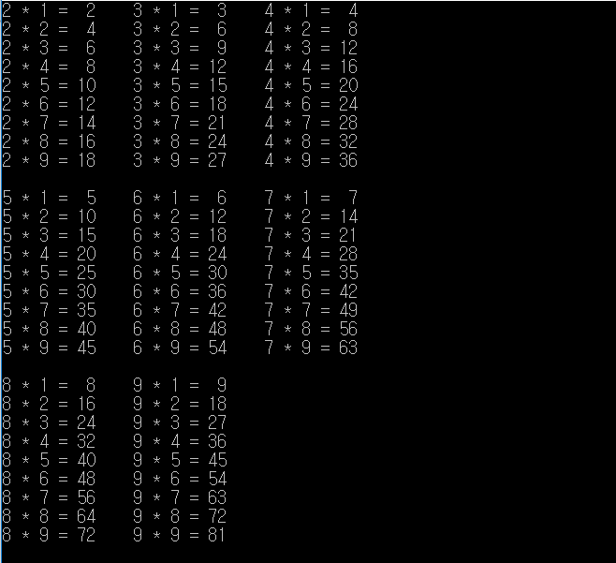
구구단
왼쪽 그림과 같이 구구단을 출력하시오.
(좌,우 단과의 공백은 4개이며 상,하 단과의 공백은 1개이다.)
입력
없다.
출력
왼쪽 그림과 똑같은 구구단을 출력하시오.

Slide 4
이름 색
명수는 코드포스 뉴비(newbie)등급. 그레이 코더이다. 명수는 이름색을 바꾸기 위해 코드포스를 자주 참가하고 있다. 하지만 레이팅이 오르긴 커녕 떡락하기 일수이다. BOJ아이디 상태메세지를 “I wanna be a pupil….” 로 바꾸기 까지 했다!! 2019년 5월 1일 기준 명수의 레이팅은 1092점이다. 1200점부터 pupil인 것을 생각하면 아직 108점이나 모자란 상황이다…. 레이팅이 가장 낮을 때는 964점이었다. 동아리 내 아직까지 1000점 밑으로 내려간 사람은 명수뿐이다. 이 암울한 상황에 빠진 명수를 심적으로(?) 돕기 위해“You can be a pupil!!!” 을 출력하자.
입력
없다.
출력
첫째줄에는 명수의 상태메세지를, 둘째줄에는 “You can be a pupil!!!”을 출력하시오.

Slide 5
넘쳐흘러
병훈이는 노래를 듣다가 새로운 게임을 발명해냈다. 게임명은 무려 ‘넘쳐흘러’!! 이 게임의 규칙은 간단하다. 넘치면 흐르고, 흐르면 담고, 담으면 넘치는 물리법칙을 이용해 첫번째 사람이“넘쳐서 흘러~” 하면 그 다음(왼쪽) 사람은 “흘러서 담아~” 하면 되고, 그 다음 사람은 “담아서 넘쳐~”를, 그 다음 사람은 다시＂넘쳐서 흘러~”를 외치면 되는 게임이다. 첫번째 사람이 “넘쳐서 흘러~”를 할 수도, “흘러서 담아~”를 할 수도 아니면 “담아서 넘쳐~”를 할 수도 있지만 병훈이는 항상 “넘쳐서 흘러~”로 시작한다. 이 3가지 물리법칙이 +1바퀴를 돌면 그 다음 사람은 “눈이 와~ 눈이 와~”를 외쳐야 하고, 그 다음 사람은 “펑펑~”을 외치면 된다. 그 다음 부터는 다시 물리법칙의 굴레를 반복하면 된다. 예를 들어, 1바퀴는 3번이니 4번째 사람은 “눈이 와~눈이 와~”를 외치고 5번째 사람은 “펑펑~”을 외친다. 1+1바퀴 후 그 다음에 나올 “눈이 와~ 눈이 와~“는 12번째 사람이 외친다.
자 이제 게임을 시작해 볼까?
병훈이는 자신의 친구 m명을 모아 둥글게 모여앉아 게임을 하려고 한다. 병훈이가 첫번째로 게임을 시작할때, k번째 차례에는 병훈이를 기준으로 몇번째에 앉은 사람이며, 무엇을 외쳐야 할까? (병훈이는 1번째에 앉았다. 병훈이는 병훈이를 포함한 m명을 모은것.)
입력
첫번째 줄에 공백을 포함하여 병훈이가 모은 친구 m(2<=m<=100, k번째 차례(1<=k<=100,000) 가 주어진다.
다음줄에 병훈이가 외친 물리법칙이 주어진다.
출력
첫째줄에 병훈이를 기준으로 몇번째에 앉은 사람인지 출력하고, 둘째줄에 무엇을 외치는지 출력한다.

Slide 6
이차원 배열
명수는 코알라 동아리에서 1학년 c언어 스터디를 맡고있다. 명수는 2019년 4월 29일 1학년들에게 이차원 배열을 알려주면서 동아리 생존기준인 ‘100 challenge-이거 안풀면 OUT‘문제집에 있는 문제에서 예시로 들 문제를 찾기 위해 쉬운 문제를 찾아봤지만 생각보다 어려워 어쩔 수 없이 그 중에서 가장 쉬움직한(?) 문제를 찾아 예시로 들었다. 그 문제의 이름을 출력하시오.
입력
없다.
출력
첫줄에 문제이름을 출력하시오.

